Slide 1
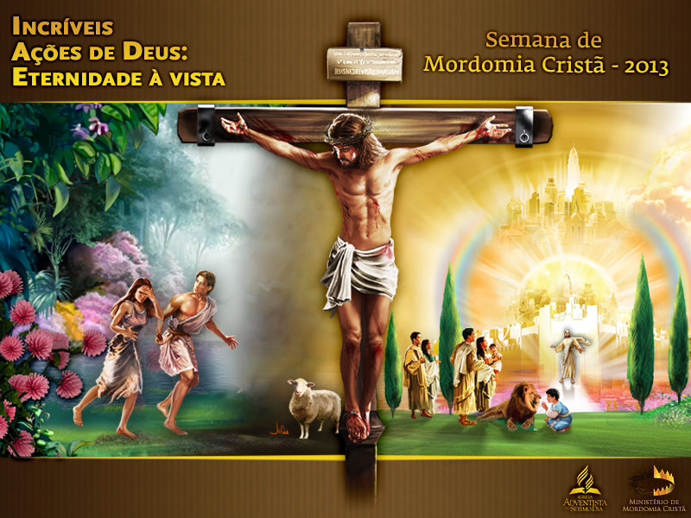
Notes:
www.4tons.com
Pr. Marcelo Augusto de Carvalho

Slide 2
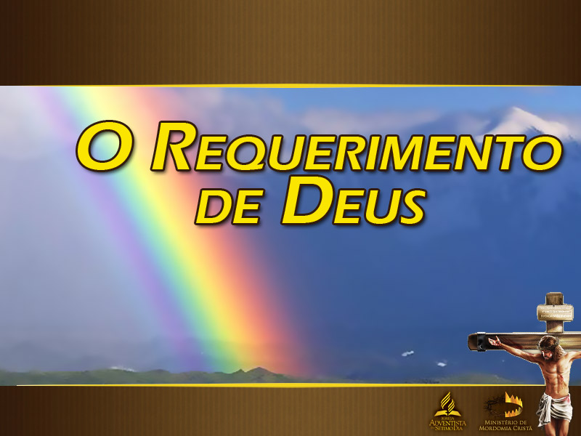

Slide 3
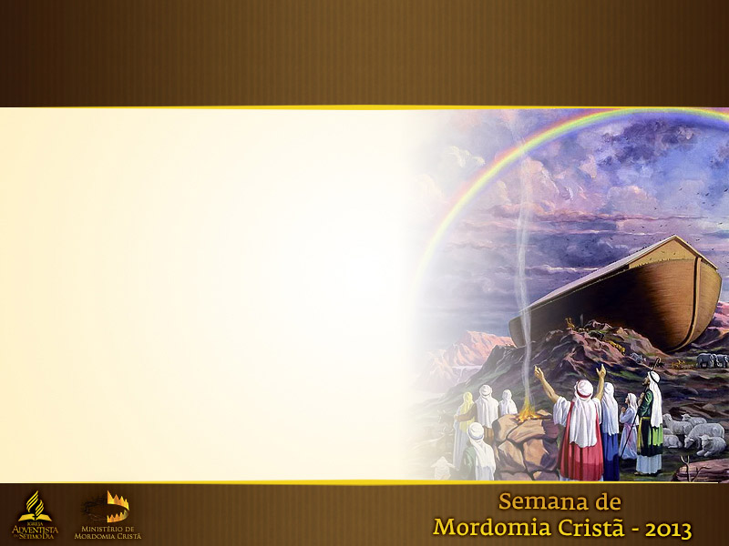
“Eis que estabeleço
a minha aliança convosco, e com a vossa descendência.”
(Gn 9:8, 9)

Slide 4
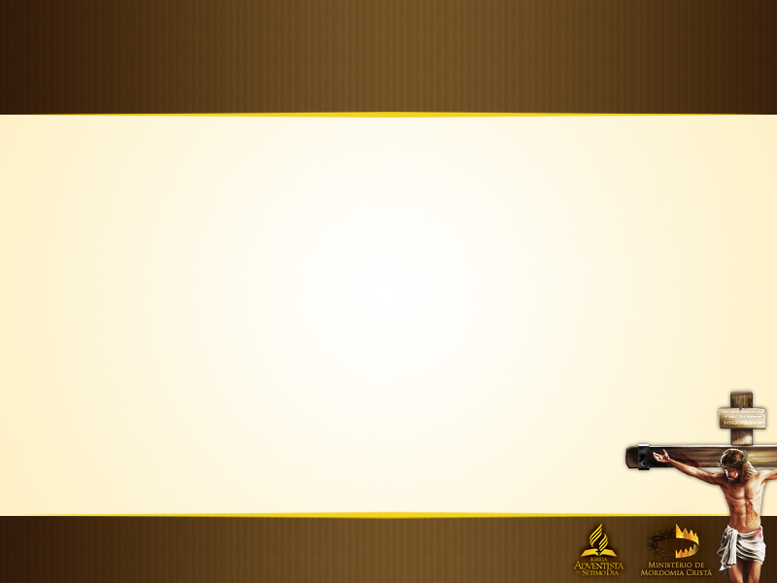
I. O QUE É A ALIANÇA?

Slide 5
A
Não passaram dois mil anos e Deus teve que virar essa página em
seu reino e começar de novo.

Slide 6
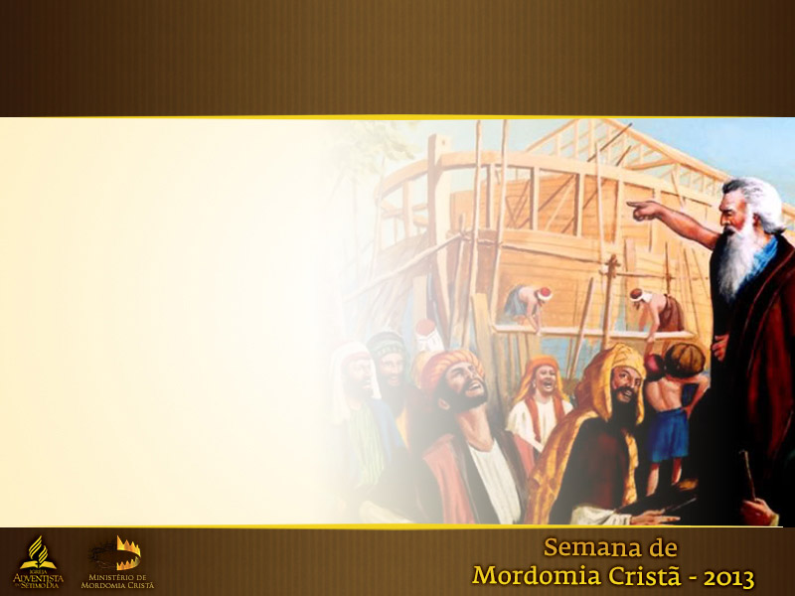
1
A vida de Noé
demonstrou quem era Deus em sua vida: era supremo, era o primeiro. Noé não estava seguindo seus próprios critérios, tampouco elaborando seus próprios princípios ou determinando seus próprios valores.

Slide 7
B
Pacto/Aliança é uma palavra por meio da qual é descrito o
requisito que Deus estabeleceu para poder viver em Seu reino
de graça e de amor.

Slide 8
1
O pacto/aliança
não aparece unicamente com relação ao povo de Israel. Antes da organização do povo, Deus havia declarado e estabelecido Seu pacto.

Slide 9
2
Deus não negociou
as condições da aliança, simplesmente as estabeleceu. Os seres viventes tinham a opção de decidir se aceitariam ou recusariam a aliança.

Slide 10
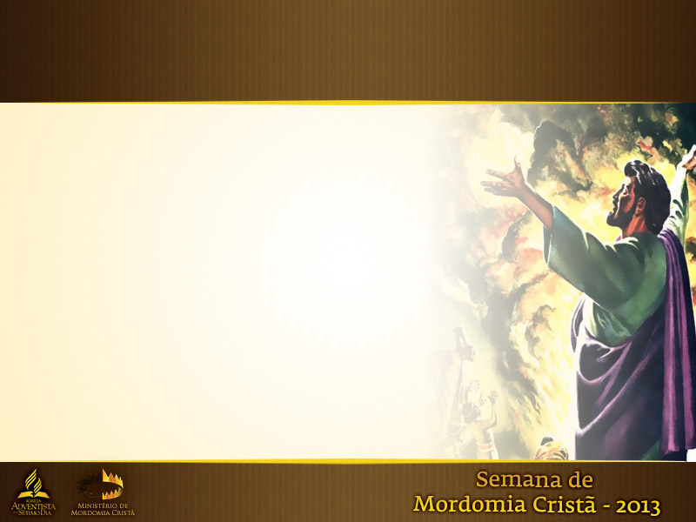
3
À medida que o
povo de Israel foi se desviando do caminho correto, o Senhor os fez lembrar da importância do pacto por meio de Seus profetas.

Slide 11
II. O ANTIGO E O NOVO PACTO

Slide 12
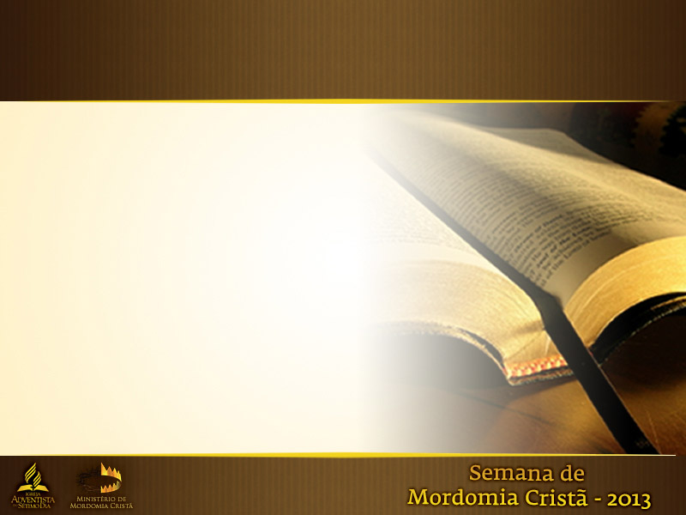
A
Com frequência, ouvimos explicações com relação ao pacto que não se encaixam com a realidade bíblica.

Slide 13
1
Um estudo do pacto
nos indica que o antigo e o novo pacto têm exatamente as mesmas condições, os mesmos requerimentos e o mesmo fundamento do amor.

Slide 14
2
A realidade é que a condição do pacto no passado, permitir que Deus fosse Deus, era tão difícil como o é hoje.

Slide 15
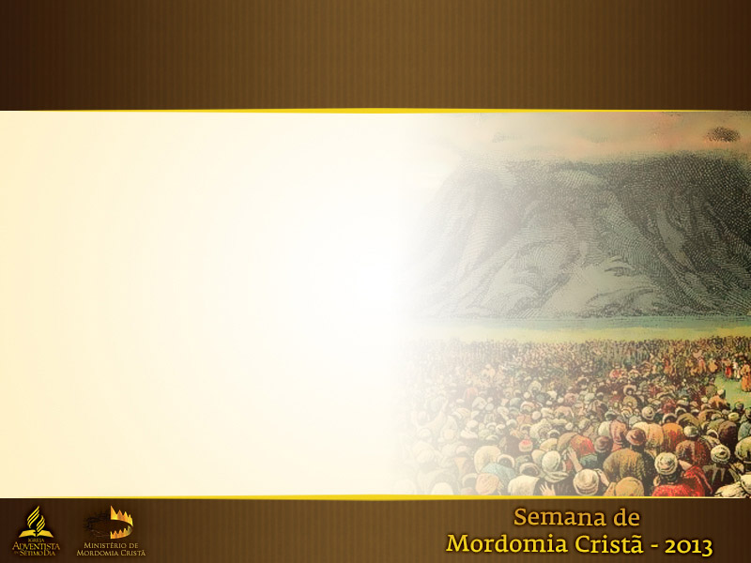
B
“Porque esta é a aliança que firmarei com a casa de Israel, depois daqueles dias, [...].”
Jr 31:33

Slide 16
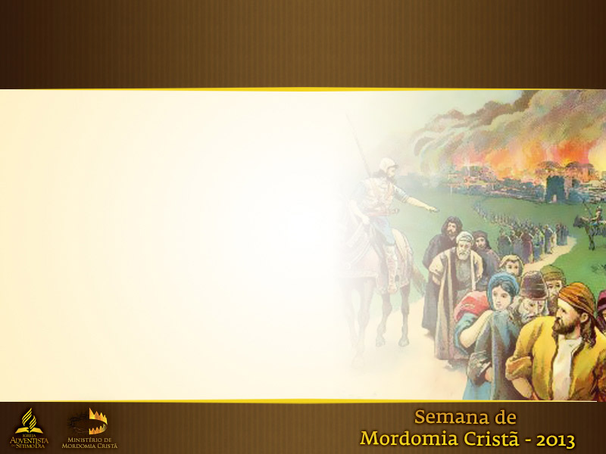
1
“Graças ao cativeiro babilônico foram os israelitas de fato curados da adoração de imagens de escultura. Após o seu retorno, deram muita atenção às instruções religiosas e ao estudo do que tinha sido escrito no livro da lei e nos profetas concernente ao culto do verdadeiro Deus... (Profetas e Reis, p. 520).

Slide 17
III. O PACTO NA NOVA JERUSALÉM

Slide 18
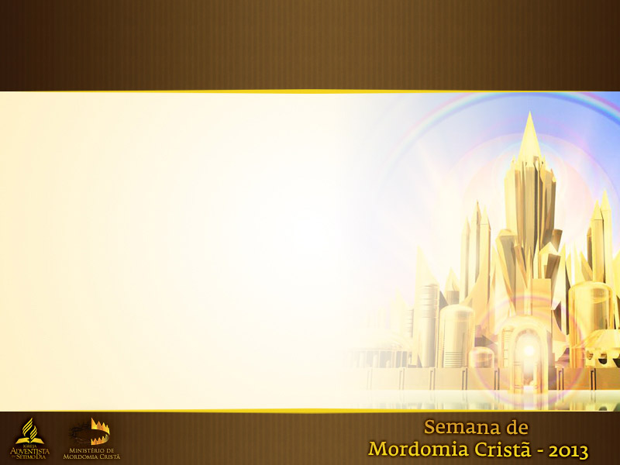
A
A notícia surpreendente é que a Nova Jerusalém será formada apenas por aqueles que aceitaram o pacto de Deus.

Slide 19
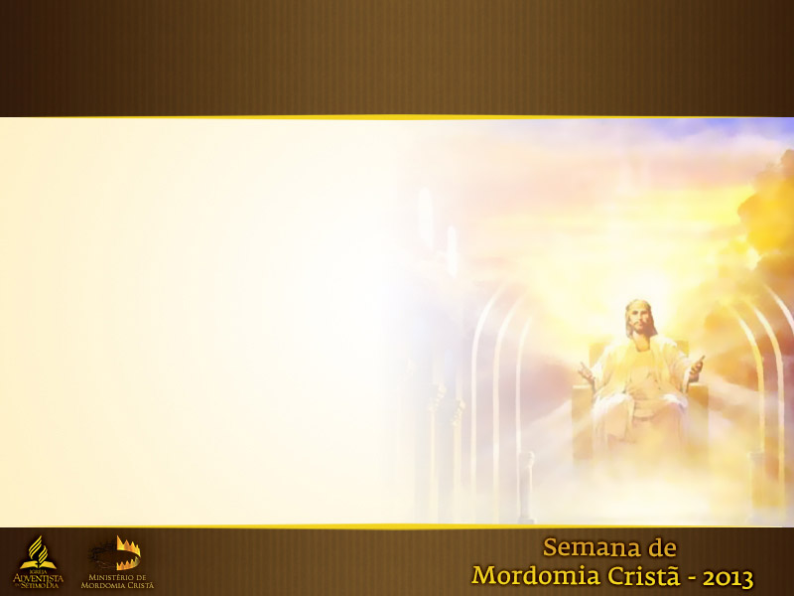
1
De todas as bênçãos
e privilégios que o Senhor projetou para Seus filhos. Ele afirma que todos os que venceram com a ajuda de Deus decidiram que Ele seria o Deus de suas vidas.

Slide 20
2
Ao dizer que Deus
é nosso Deus, assumimos automaticamente
uma atitude onde depomos nosso próprio julgamento
e critério para dar lugar ao julgamento e critérios
de Deus.

Slide 21
Conclusão

Slide 22
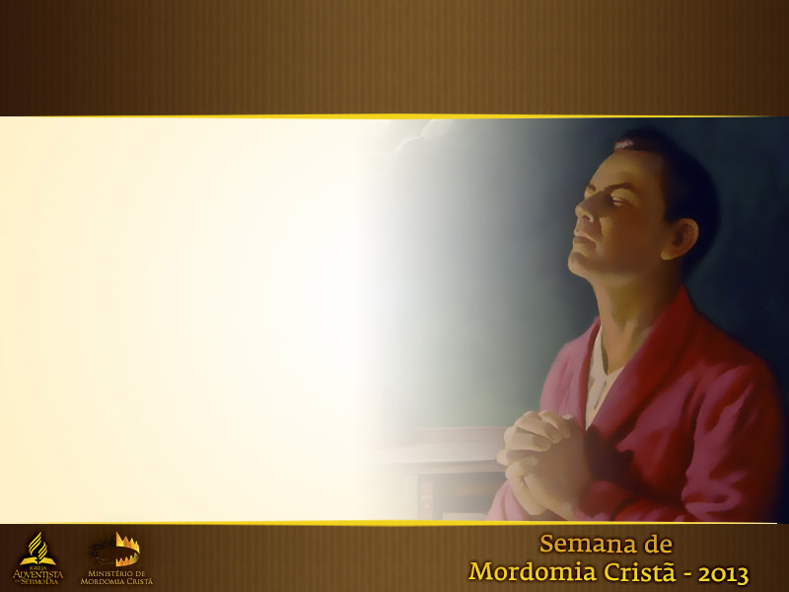
Quando uma pessoa, impulsionada pelo amor, aceita Deus como seu Deus, o resultado natural é dizer: “Senhor, que queres que eu faça?”

